Slide 1

NHIỆT LIỆT CHÀO MỪNG
QUÝ THẦY CÔ VÀ CÁC EM
THAM GIA GIỜ HỌC
Môn: Tiếng Việt

Slide 2


Slide 3
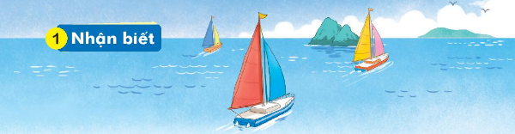
Bài 66: uôi uôm
Nhận biết
1
Thuyền buồm xuôi theo chiều gió.
uồm
uôi

Slide 4
Đọc
2
uôi
uô
i
uô
uôm
m

Slide 5
uôi
uôm
x
uôi
xuôi
uôi
uôi
muối muỗi muội tuổi
uôi
uôi
uôm
uôm
buồm muỗm nhuốm nhuộm
uôm
uôm

Slide 6

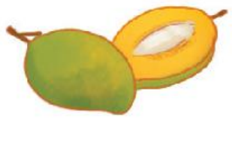
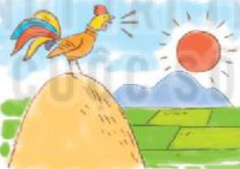
con suối
uôi
quả muỗm
uôm
buổi sáng
uôi

Slide 7
uôi
uôm
x
uôi
xuôi
muối muỗi muội tuổi
buồm muỗm nhuốm nhuộm
con suối
buổi sáng
quả muỗm

Slide 8

Viết bảng con

Slide 9
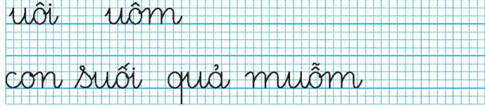
Viết
3

Slide 10

Đọc
4
2
Buổi sớm mai, ông mặt trời nhô lên từ biển. Mặt biển nhuộm một màu xanh biếc. Đàn hải âu sải cánh bay liệng trên bầu trời. Xa xa là những cánh buồm căng gió. Phía bến cảng, những chiếc tàu cá nối đuôi nhau vào bờ.
1
3
4
5

Slide 11

Nói
5
Đi lại trên biển

Slide 12

Củng cố
- Con hãy tìm những từ ngữ ngoài bài có chứa vần uôi, uôm?
- Nói câu với một trong những từ ngữ con vừa tìm được?

